Slide 1
캡스톤 디자인
프로젝트 진행 상황 보고
3드론팀

Slide 2
팀원 소개

Slide 3
팀원
프로그래머
손준호
전창민
최준용

Slide 4
목차
목표
최초 일정 계획
주요 구성 요소
○ 개발 구성 요소
○ 그래픽 구성 요소
시스템 구현 상황
미흡한 내용과 계획
○ 이후 진행 할 내용
○ 잔여 업무 일정 계획
프로젝트를 수행하여 얻는 성과

Slide 5
목표
PC/VR의 크로스플랫폼 구현
VR은 현재 힘듦, PC 주력 중
팀 프로젝트의 경험 추구
및 개인 포토폴리오 추가
플레이타임 최소 10분 이상의 데모씬

Slide 6
최초 일정 계획

Slide 7
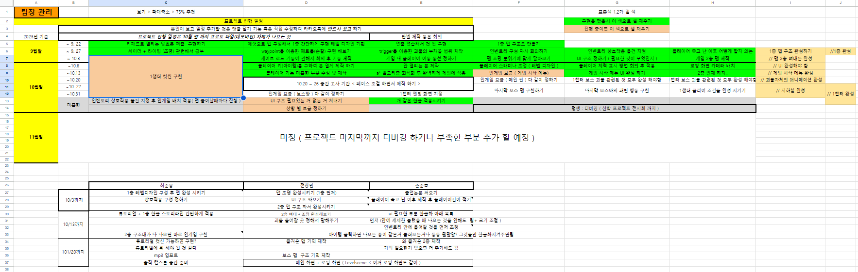

Slide 8
1챕터 컷신 현재 진행 (80% 완성) (보스 제외 모두 완성)
셰이더 및 라이팅
monster 관련 기능
메인 화면 조정
튜토리얼 맵 완성
2층 맵 완성
2023년 9월 27일
2023년 10월 3일
2023년 10월 6일
2023년 10월 13일
2023년 10월 20일
세이브 로드 기능 수정
게임 내 이동 동선 조정
2층 맵 구조대 완성
상호작용 오브젝트 완성

Slide 9
미흡한 부분들 보안 및 완성
2023년 10월 31일
2023년 11월 ~
보스 기능 모두 완성
완벽한 데모씬 완성

Slide 10
주요 구성 요소
개발 구성 요소
그래픽 구성 요소

Slide 11
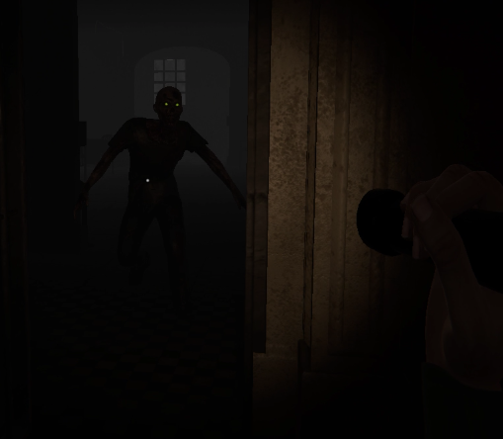
개발 구성 요소
어드벤처와 공포 장르의 조합
현재 공포게임에서 가장 인기 있는 조합
VR을 활용했을 때 이상적인 조합

Slide 12
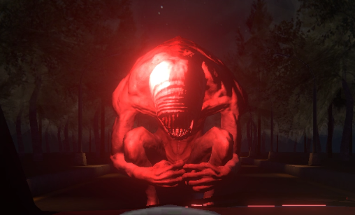
개발 구성 요소
확고한 목표와 공포적인 존재
탈출 그리고 보스

Slide 13
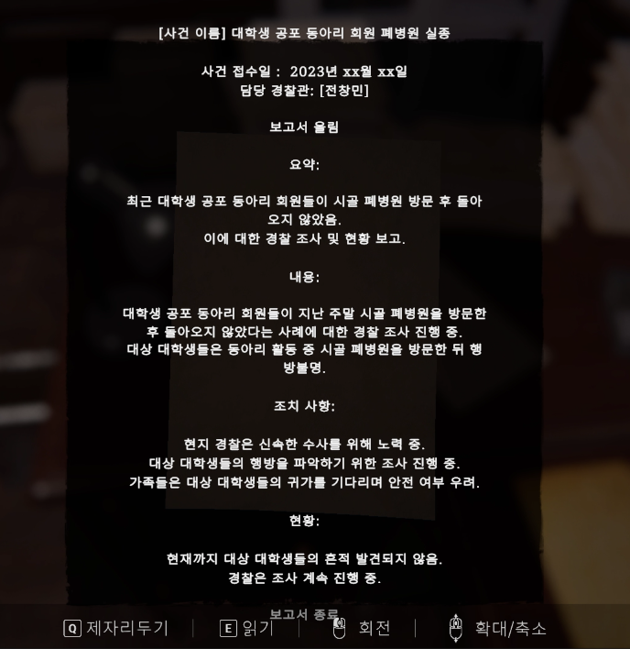
개발 구성 요소
스토리라인의 유무
게임유저의 몰입감

Slide 14
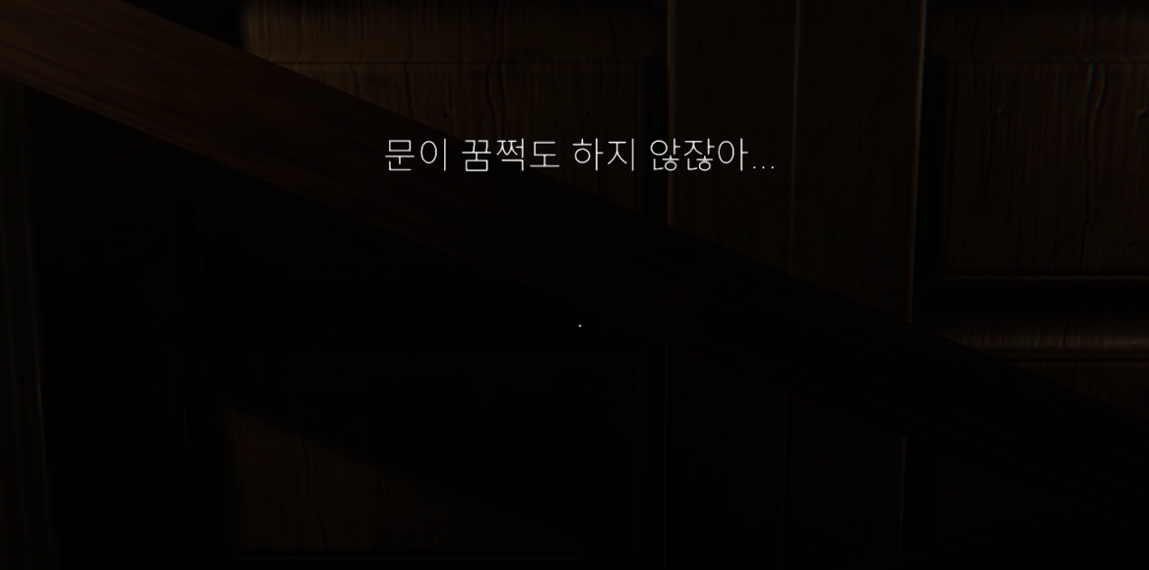
개발 구성 요소
공포의 몰입감을 높이는 컷신
사용자에게 조금 더 몰입감을 줌
스토리라인의 흐름

Slide 15
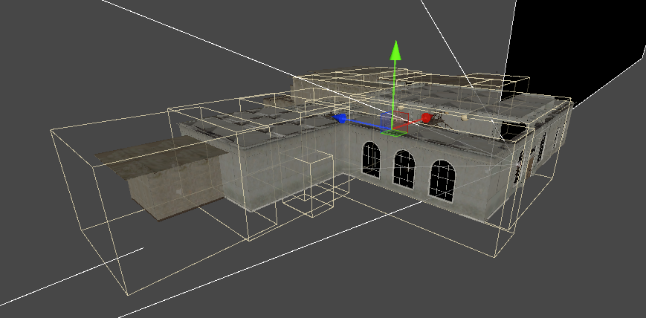
그래픽 구성 요소
URP를 이용한 셰이더 및 라이팅
URP 파이프라인의 강력한 기능
유니티 에셋을 이용한 모델
에셋스토어에 의존하여 모델링 구입 이후 사용
( 그래퍼 존재 X )

Slide 16
시스템 구현 상황

Slide 17
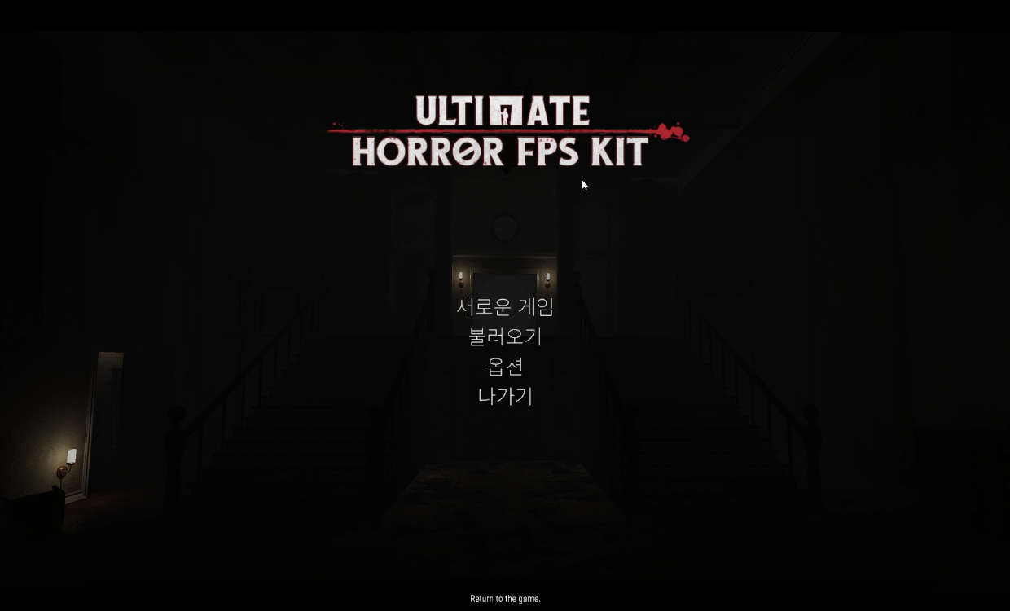
시스템 구현 상황
메인 메뉴

Slide 18
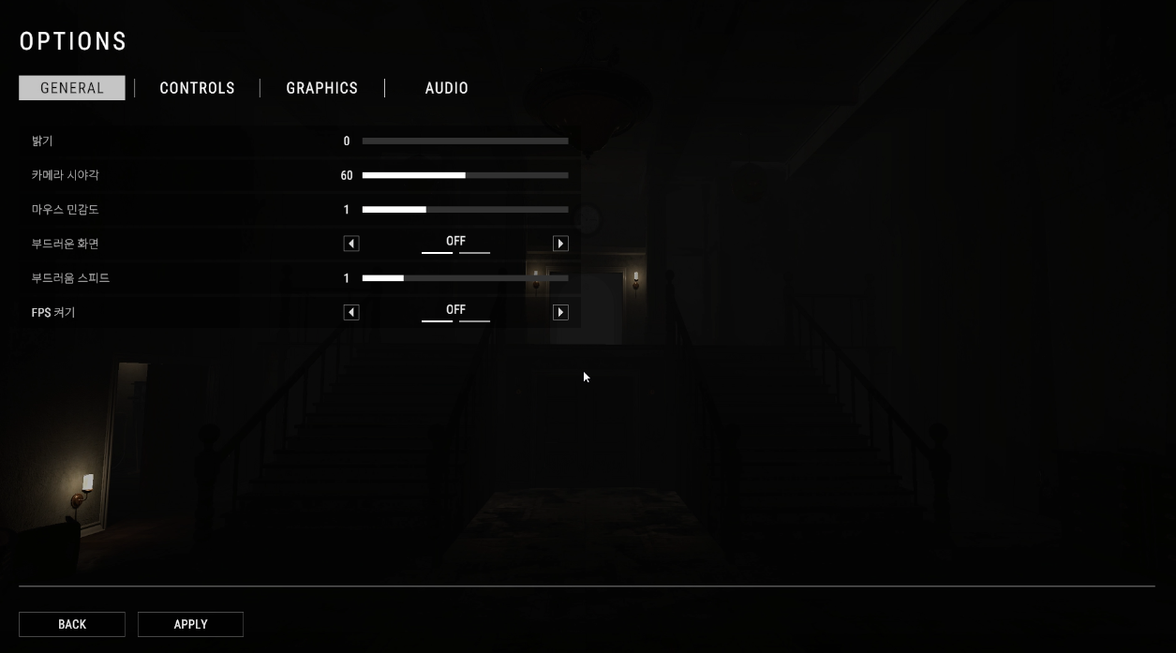
시스템 구현 상황
옵션 ( 에셋 구매 )

Slide 19

시스템 구현 상황
UI 그림 ( 에셋 구매 )

Slide 20
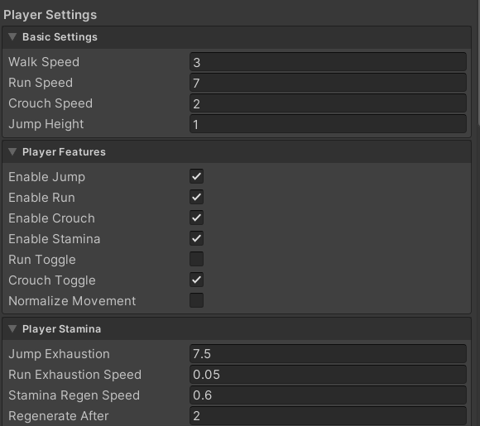
시스템 구현 상황
플레이어

Slide 21
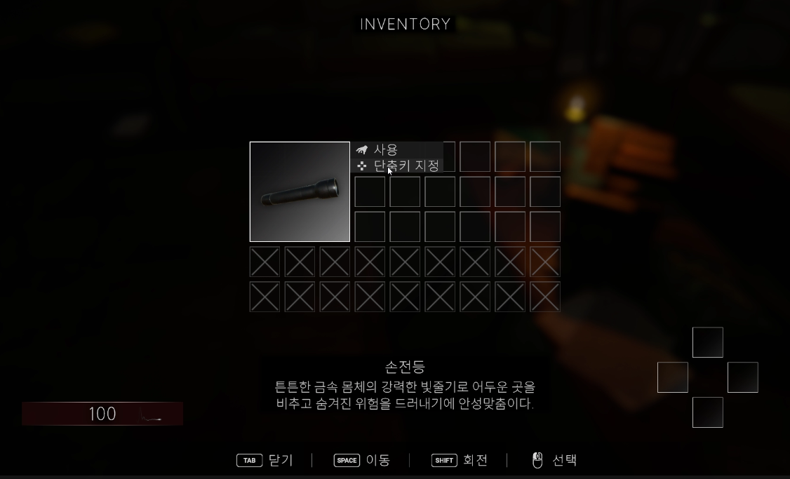
시스템 구현 상황
인벤토리

Slide 22
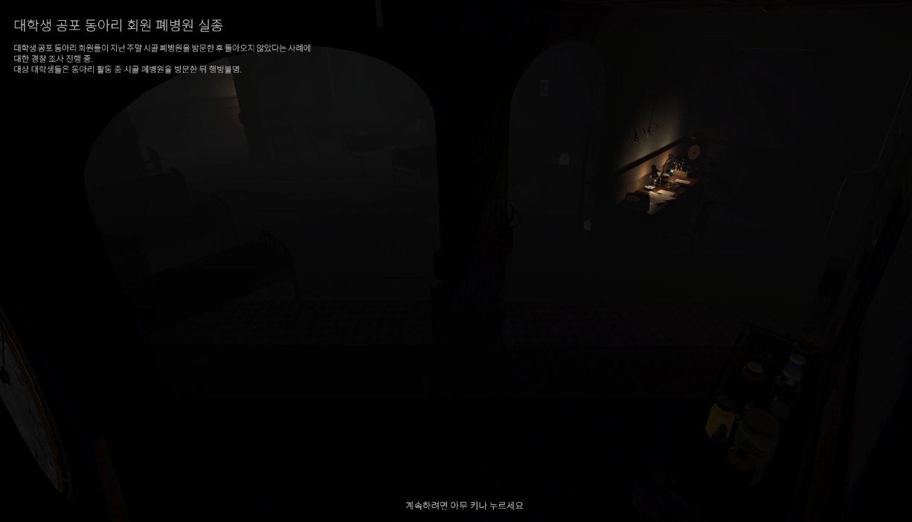
시스템 구현 상황
로딩창

Slide 23
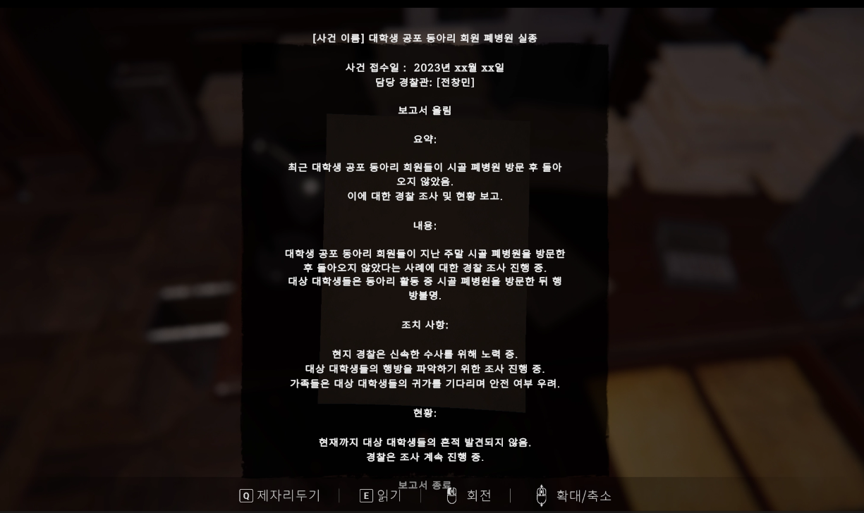
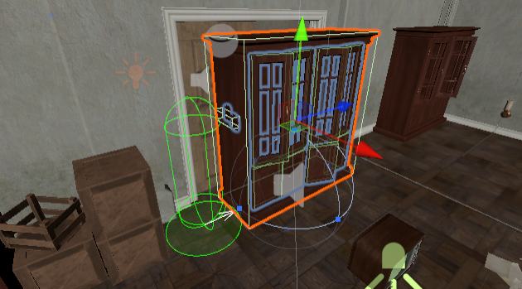
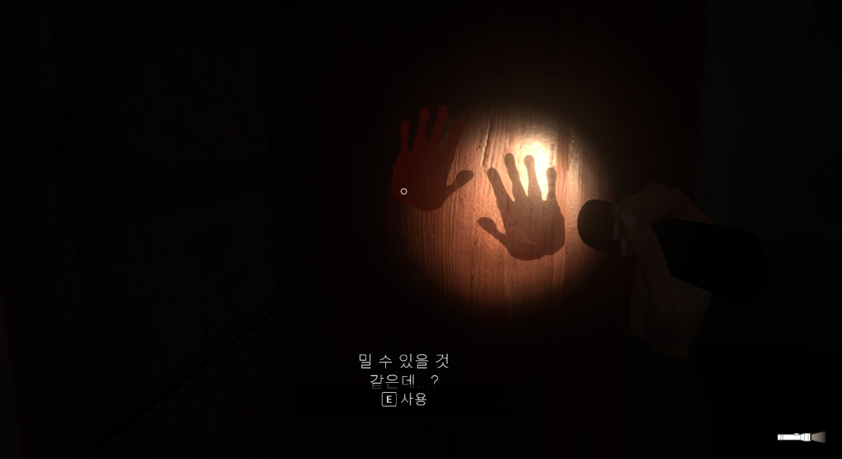
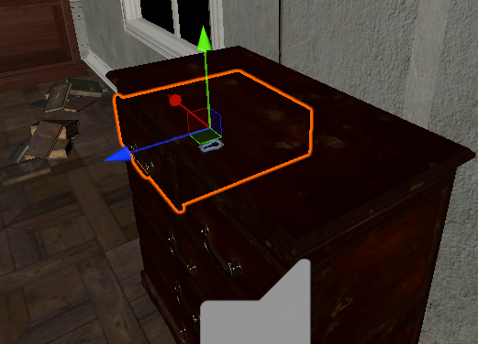
시스템 구현 상황
인터랙티브 오브젝트

Slide 24
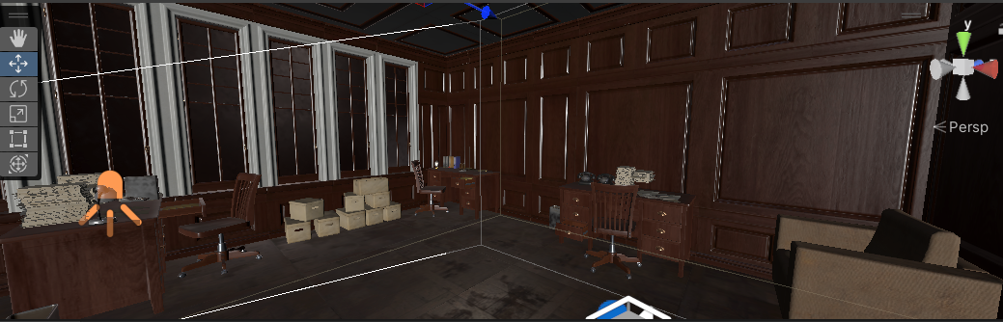
시스템 구현 상황
튜토리얼 맵

Slide 25
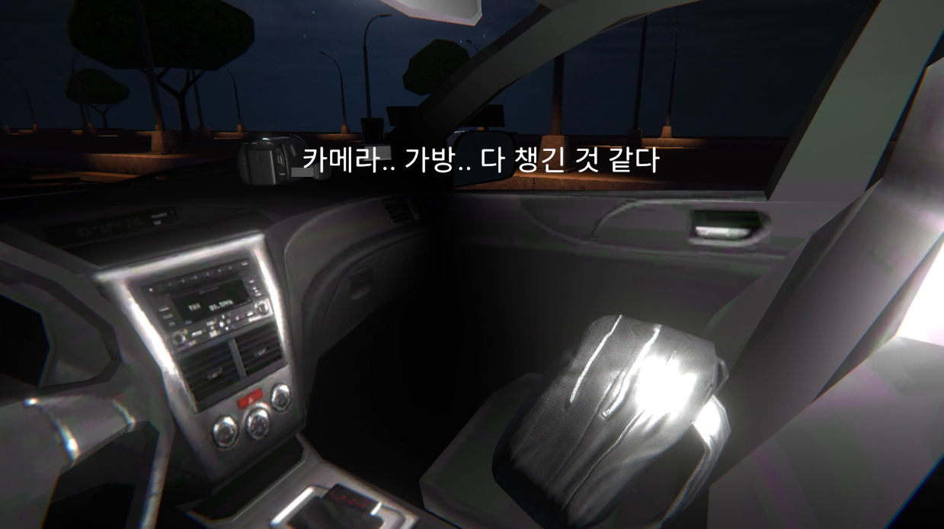
시스템 구현 상황
자동차 컷신

Slide 26
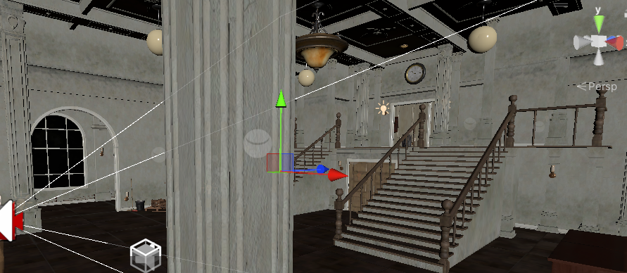
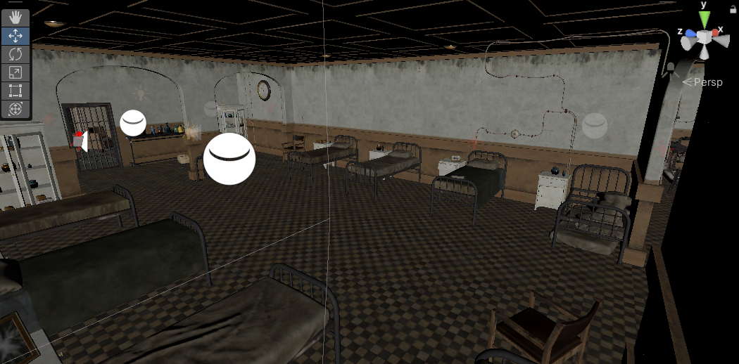
시스템 구현 상황
챕터 1 병원

Slide 27
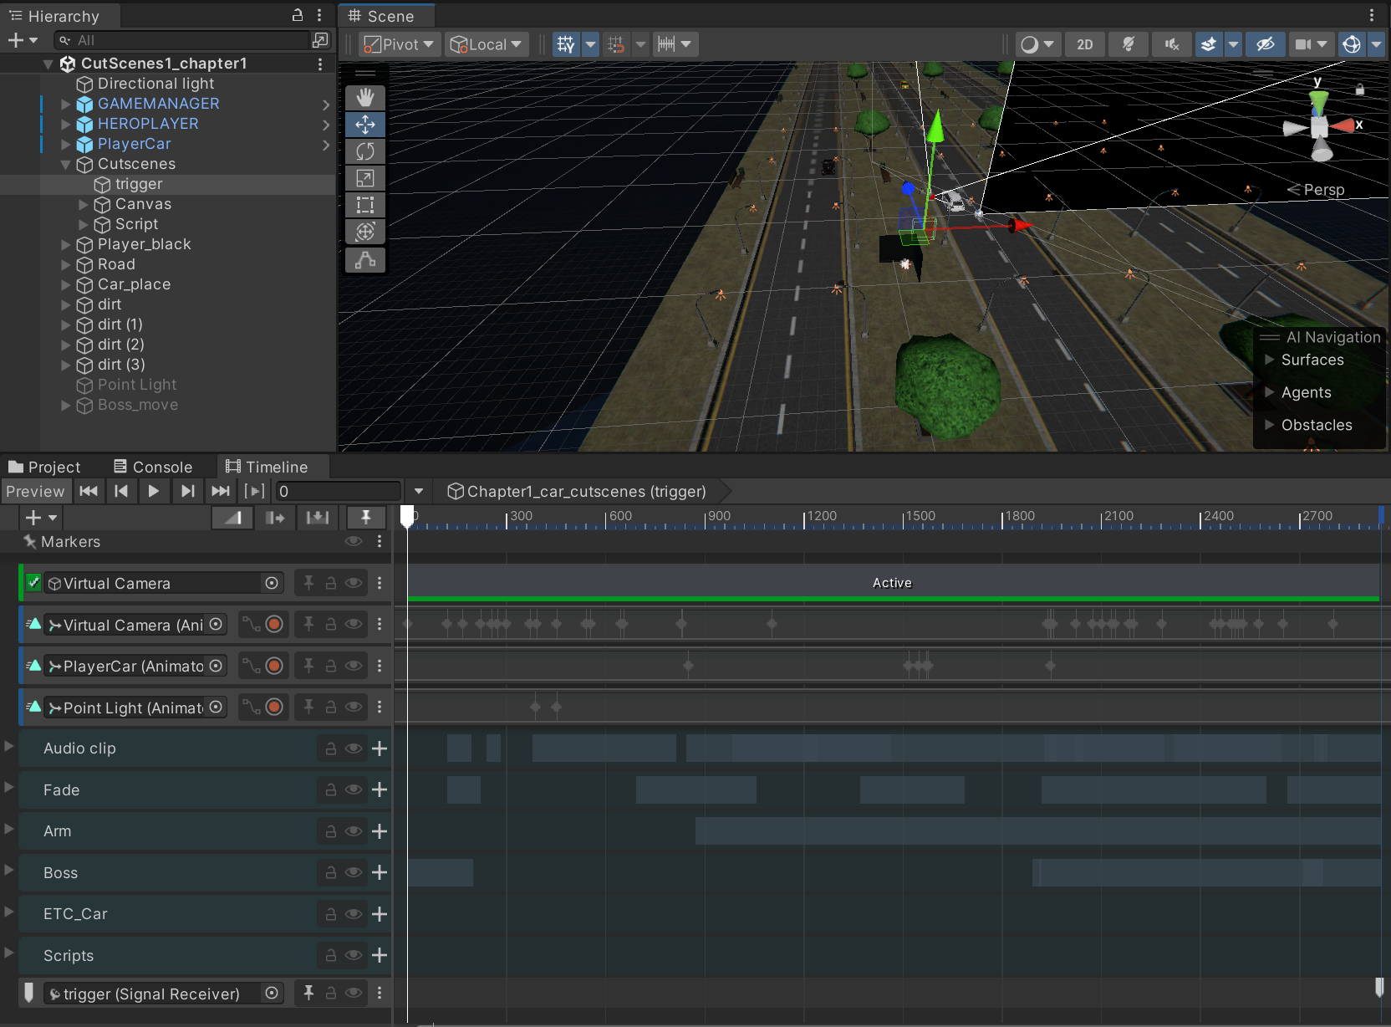
시스템 구현 상황
컷신 (unity timeline)

Slide 28
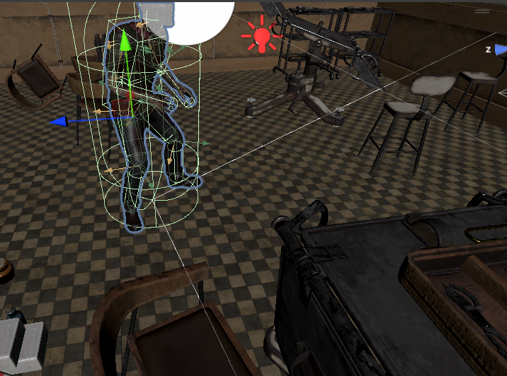
시스템 구현 상황
몬스터 ai

Slide 29
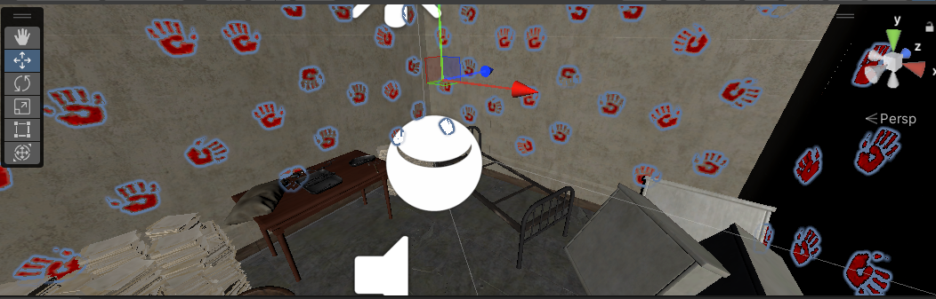
시스템 구현 상황
점프 스케어

Slide 30
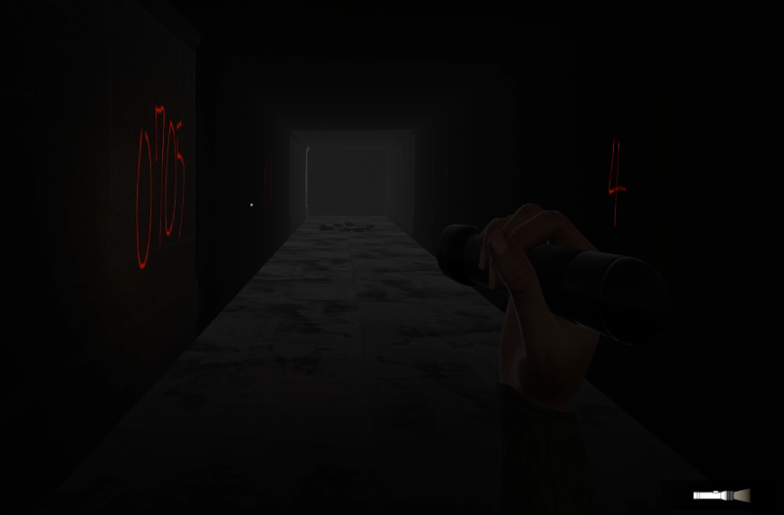
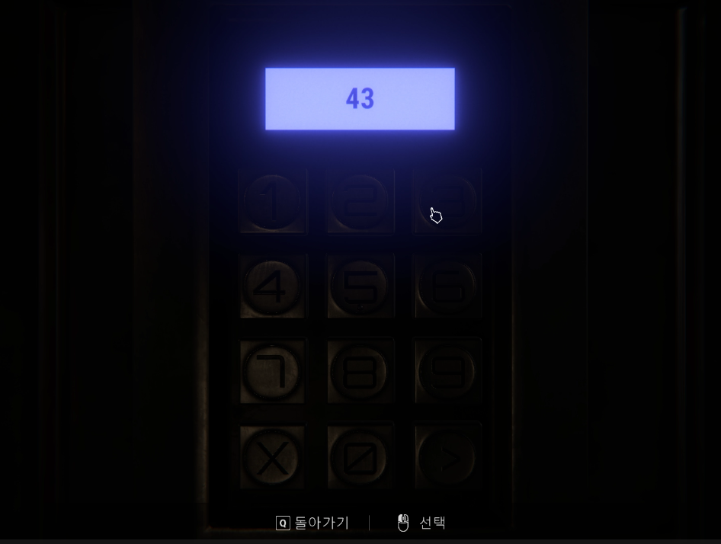
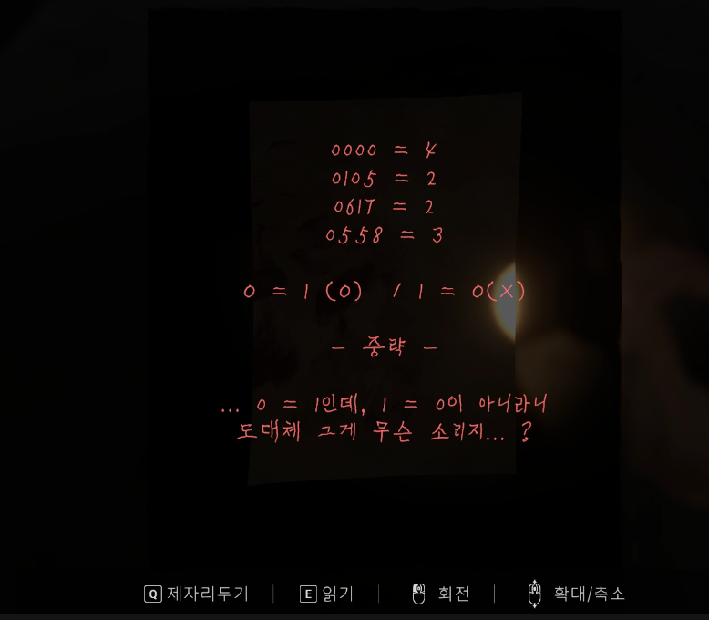
퍼즐 - 1
시스템 구현 상황

Slide 31
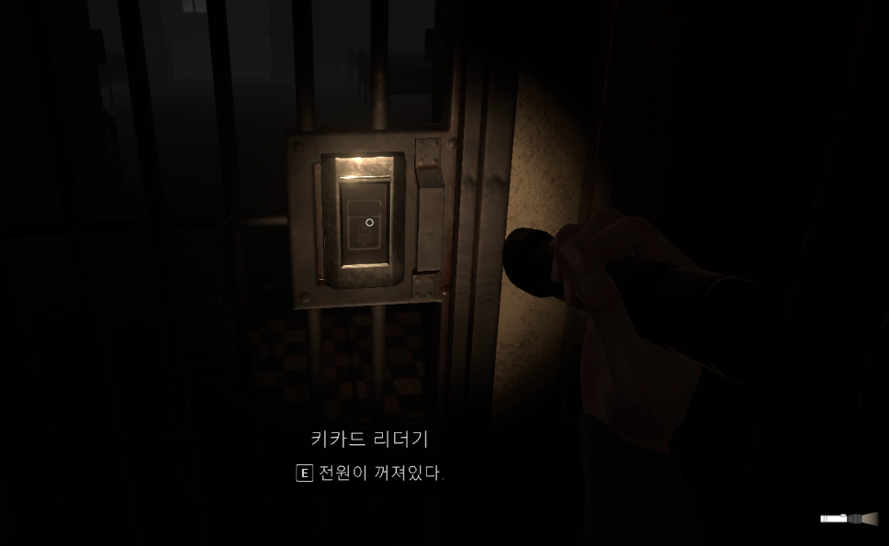
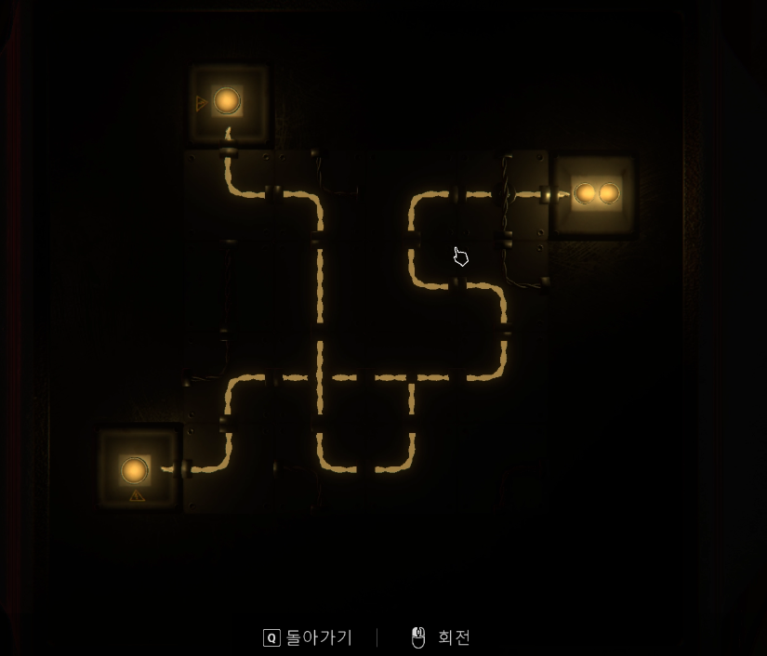
시스템 구현 상황
퍼즐 - 2

Slide 32
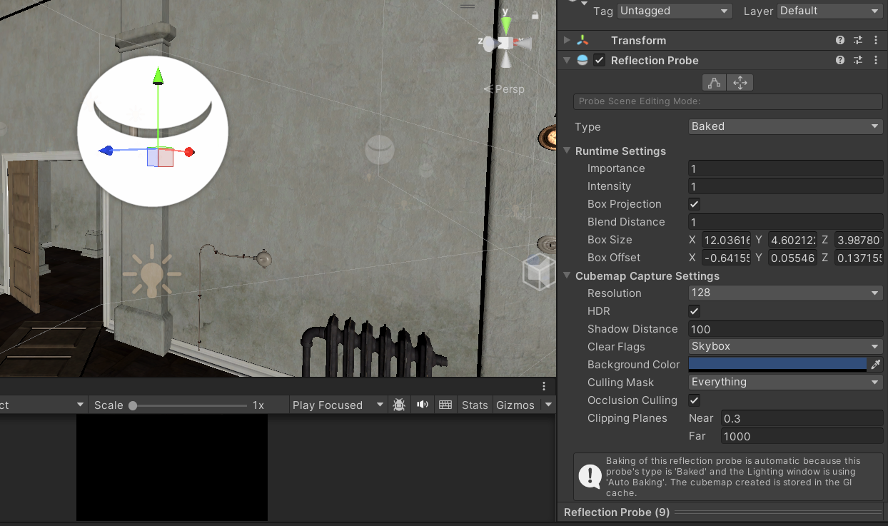
시스템 구현 상황
unity Reflection Probe 이용

Slide 33
시스템 구현 상황
영상을 통해서 확인
http://naver.me/FM1wCffO

Slide 34
미흡한 내용과 계획
이후 진행할 내용
잔여 업무 계획 일정

Slide 35
이후 진행 할 내용
보스와 관련된 모든 것
보스 맵
보스 패턴
보스 행동 동선
10월 안에 전부 완성이 목표

Slide 36
이후 진행 할 내용
컷신의 속도를 조금 더 빠르게 해야 한다.
게임의 스토리 라인이 더 탄탄하면 좋을 것 같다.

Slide 37
잔여 업무 계획 일정
보스 관련 요소들 완성도 높이기
자동차 컷신의 맵에 지형, 건물 등 추가 배치하기
디버깅

Slide 38
얻고자 하는 성과

Slide 39
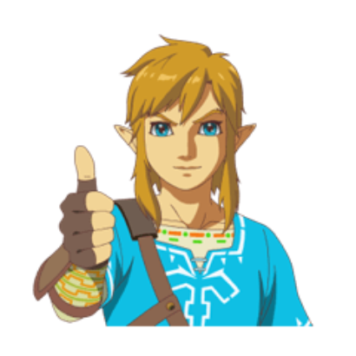
성과
프로젝트를 진행을 해본 결과
어떠한 경험을 얻었는가
게임공학과도 할 수 있다
산학협력프로젝트 출품
산학협력프로젝트 및 지스타 출품
게임공학과 제1회 동명 게임 챌린지

Slide 40
질문
3드론팀

